Slide 1
ГИДРАВЛИЧЕСКИЕ СОПРОТИВЛЕНИЯ В ТРУБОПРОВОДАХ

Slide 2
Гидравлические сопротивления – это силы трения, возникающие в реальной жидкости при её движении На преодоление гидравлических сопротивлений поток жидкости расходует часть удельной энергии, которую называют гидравлическими потерями напора Потери напора делятся на: 1) потери на трение по длине; 2) местные потери

Slide 3
Потери напора по длине обусловлены силами внутреннего трения и представляют собой потери энергии. Рассчитываются по формуле Дарси-Вейсбаха: $λ= \frac{L}{d} ∙ \frac{υ^{2}}{2g}$ [м] где $λ$ – коэффициент гидравлического трения Коэффициент $λ$ зависит от режима движения потока и шероховатости стенок трубопровода

Slide 4

Для ламинарного режима коэффициент $λ$ зависит от числа Рейнольдса и определяется по формуле:
$λ$ = $\frac{64}{Re}$
Для турбулентного режима определить $λ$ довольно сложно. Экспериментально было установлено, что при турбулентном режиме существует три области, в которых коэффициент $λ$ по разному зависит от числа Re

Slide 5
Область гидравлически гладких труб
Переходная область (область доквадратического сопротивления)
Область гидравлически шероховатых труб (квадратического сопротивления)
Физическая картина существования этих областей в одной и той же трубе объясняется тем, что у всякой трубы или русла на стенках имеются выступы шероховатости

Slide 6
Шероховатость может быть:
Равномерной – когда высота и форма выступов одинаковы
Неравномерная – высота и форма выступов неодинаковы

Slide 7
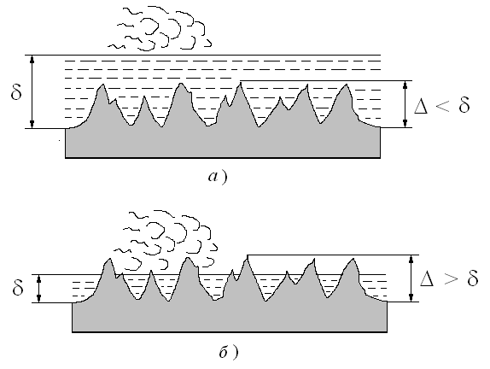
Согласно исследованиям Прандтля в турбулентном потоке скорости непосредственно у стенок равны нулю. Поэтому принято считать, что вблизи стенок русла имеется тонкий подслой жидкости, где скорости столь малы, что в его пределах движение жидкости близко к ламинарному.
Этот слой, толщина которого измеряется долями миллиметров, называется вязким подслоем.
где ∆ - шероховатость
δ – толщина вязкого подслоя
гладкая труба
шероховатая труба

Slide 8
Если δ >∆, то выступы шероховатости прикрыты вязким подслоем, турбулентная часть потока не касается выступов и скользит по ламинарному слою, как по гладкой трубе ( гидравлически гладкие трубы)
Если δ < ∆, то выступы шероховатости вклиниваются в турбулентную зону и в них ударяются частицы турбулентного потока, при этом 𝜆 зависит от шероховатости трубы.
Поскольку выступы шероховатости не одинаковы, то пользуются понятием эквивалентной шероховатости ∆экв.
Эквивалентная шероховатость в зависимости от диаметра трубы по разному сказывается на величине гидравлических сопротивлений, поэтому в гидравлике используют понятия относительной шероховатости $\frac{∆_{экв}}{d}$ или относительной гладкости $\frac{d}{∆_{экв}}$

Slide 9

Коэффициент λ при турбулентном режиме в зависимости от области сопротивления определяется как функция от Re и $\frac{∆_{экв}}{d}$:
Если ${Re}_{кр} <Re <10\frac{d}{∆}$ , то это область «гидравлически гладких труб»:
$λ$ = 0,11$∙( \frac{68}{Re})^{0,25}$
2) Если $10\frac{d}{∆}$ < $Re <$ 500 $\frac{d}{∆}$ , то это область доквадратичного сопротивления:
$λ$ = 0,11$∙( \frac{68}{Re}+{\frac{∆_{экв}}{d})}^{0,25}$
3) Если $Re >$500 $\frac{d}{∆}$ , то это область квадратичного закона сопротивления:
$λ$ = 0,11$∙({\frac{∆_{экв}}{d})}^{0,25}$

